Slide 1
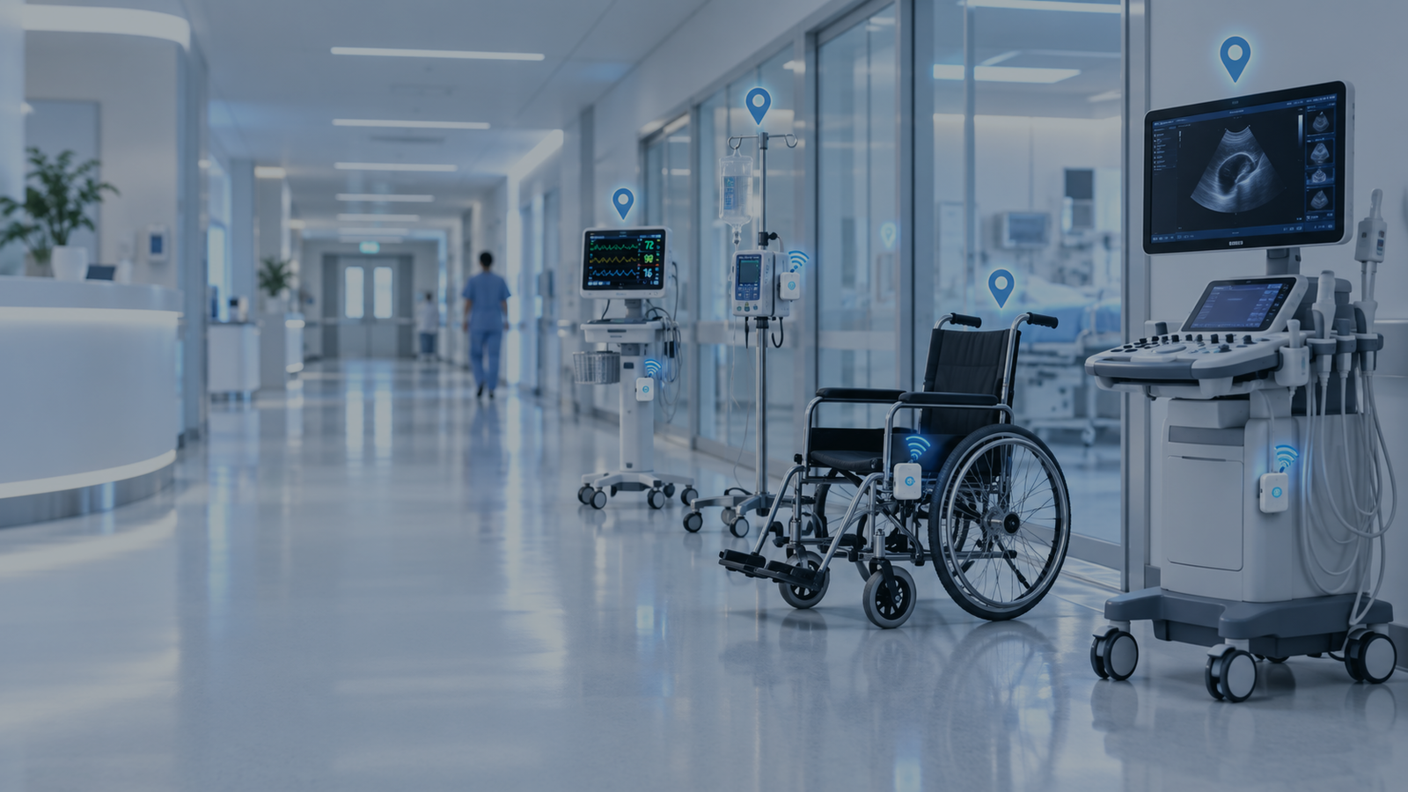
Инвентаризация
и контроль
перемещений
имущества клиники
Как быстро понять: что фактически есть, где находится и что изменилось после инвентаризации.
InfoWind
Рощин Павел
Тех. Директор
InfoWind · ИТМ 2026
01
Notes:
Слайд 1. Открыть выступление вопросом: «Коллеги, у медицинской организации есть два простых вопроса по имуществу: что фактически есть и где это находится сейчас?» Не начинать с технологии — начать с управленческой боли.

Slide 2

ПРОБЛЕМА
Два вопроса, которые нельзя разделять
Разовая сверка имущества быстро устаревает, если после нее не видно перемещений.
01
Что фактически есть?
Задача инвентаризации: найдено, не найдено, лишнее, не в своей зоне.
02
Где находится сейчас?
Задача контроля перемещений: куда объект ушел и где его искать.
InfoWind · ИТМ 2026
02
Notes:
Слайд 2. Вернуть акцент на две равные функции решения: инвентаризация и контроль перемещений. Сказать, что клинике нужен не только снимок на дату, но и понимание движения имущества после проверки.

Slide 3

СЕГОДНЯ
Инвентаризация часто
становится поисковой операцией
Не потому что сотрудники плохо работают. А потому что процесс слишком ручной для среды, где оборудование постоянно перемещается.
искать номер
сверять таблицы
выяснять, кто забрал
обходить помещения
Итог появляется после того, как люди уже потратили время на поиск и ручную сверку.
Ключевая боль: инвентаризация фиксирует факт, но без контроля перемещений быстро теряет актуальность.
InfoWind · ИТМ 2026
03
Notes:
Слайд 3. Не критиковать людей и текущие системы. Показать знакомый сценарий: оборудование числится, но его начинают искать по отделениям и кабинетам.

Slide 4
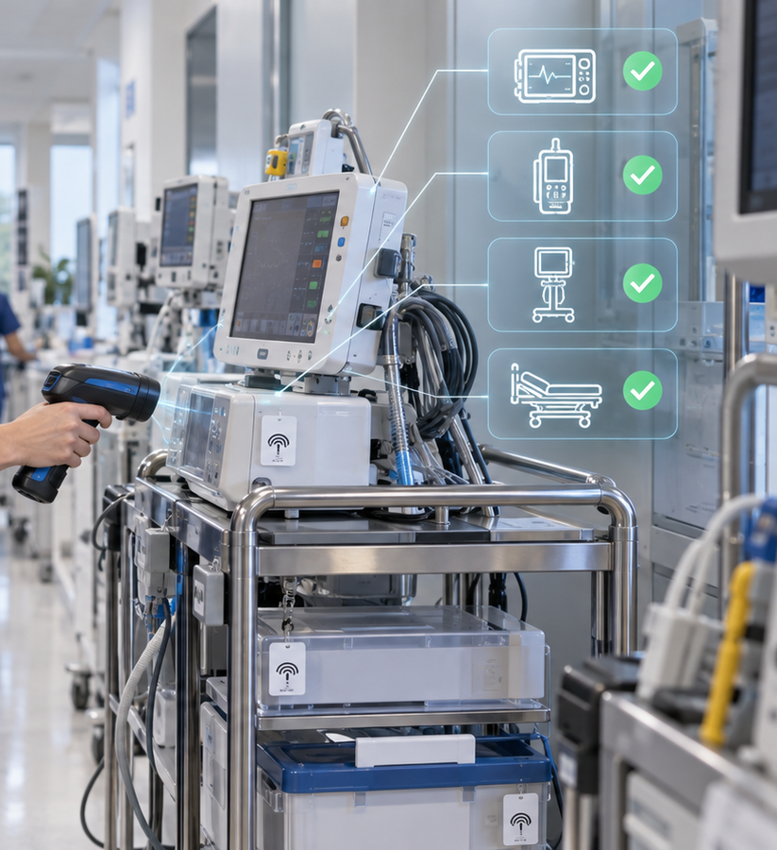
КАК РЕШАЕМ
InfoWind: один контур
для учета факта и перемещений
Каждый объект получает RFID-метку. Клиника делится на зоны. Система сопоставляет фактическое наличие и фиксирует события перемещения.
RFID-метка
обход / зона
результат
Инвентаризация
+ контроль перемещений
Не замена МИС или бухгалтерии, а слой фактического наличия и локации.
InfoWind · ИТМ 2026
04
Notes:
Слайд 4. Объяснить технологию максимально просто: метка, зона, считывание, результат. Без технических подробностей про частоты и протоколы.

Slide 5

ФУНКЦИЯ 1
RFID-инвентаризация:
быстро сверить факт
Сотрудник проходит помещение со считывателем. Система автоматически сопоставляет фактическое наличие с учетной зоной.
Найдено
объект на месте
Не найдено
нужна проверка
Не в своей зоне
есть перемещение
Лишнее
объект появился в зоне
На выходе — не просто таблица,
а понятный список действий.
InfoWind · ИТМ 2026
05
Notes:
Слайд 5. Основная ценность по инвентаризации: быстрее найти расхождения и понять, что делать после проверки. Подчеркнуть, что решение инвентаризирует имущество клиники.

Slide 6
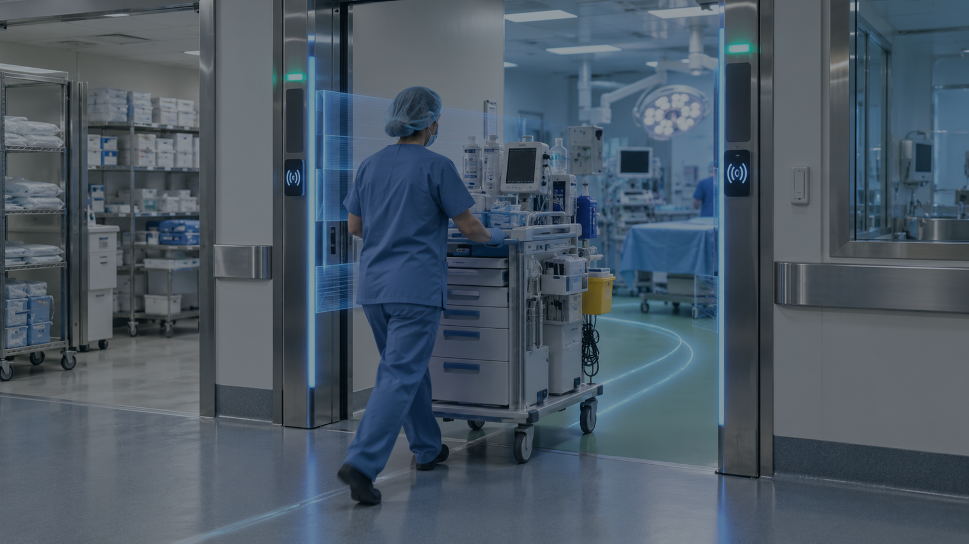
ФУНКЦИЯ 2
После инвентаризации
имущество продолжает двигаться
Важно, чтобы каждое значимое перемещение не оставалось только в памяти сотрудников.
Реанимация
Диагностика
Сервис
Событие в системе: что переместилось · откуда · куда · когда
InfoWind · ИТМ 2026
06
Notes:
Слайд 6. Переход ко второй основной функции: контроль перемещений между зонами. Формулировать осторожно: при выбранной конфигурации переход через контрольную зону может фиксироваться событием в системе.

Slide 7
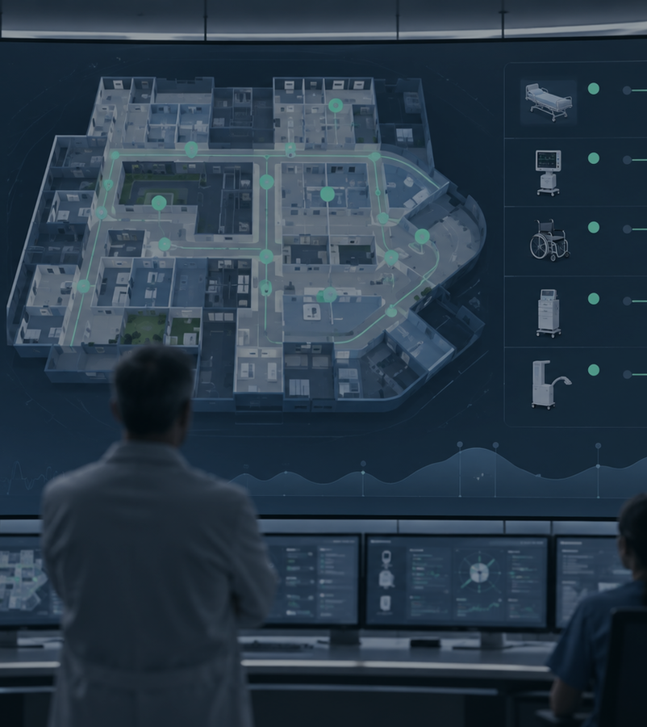
Функция 3
История и аналитика
Инвентаризация показывает, что объект есть. Контроль перемещений показывает, где он был и где его искать.
01
02
03
04
считан в
реанимации
ушел в
диагностику
нужен
отделению
инженер видит
последнюю зону
Система отвечает на два вопроса:
«есть ли объект?» и «где он сейчас?»
InfoWind · ИТМ 2026
07
Notes:
Слайд 7. Соединить инвентаризацию и перемещения в одну историю одного аппарата: монитор найден при инвентаризации, затем перемещался, затем его нужно найти для работы или ТО.

Slide 8
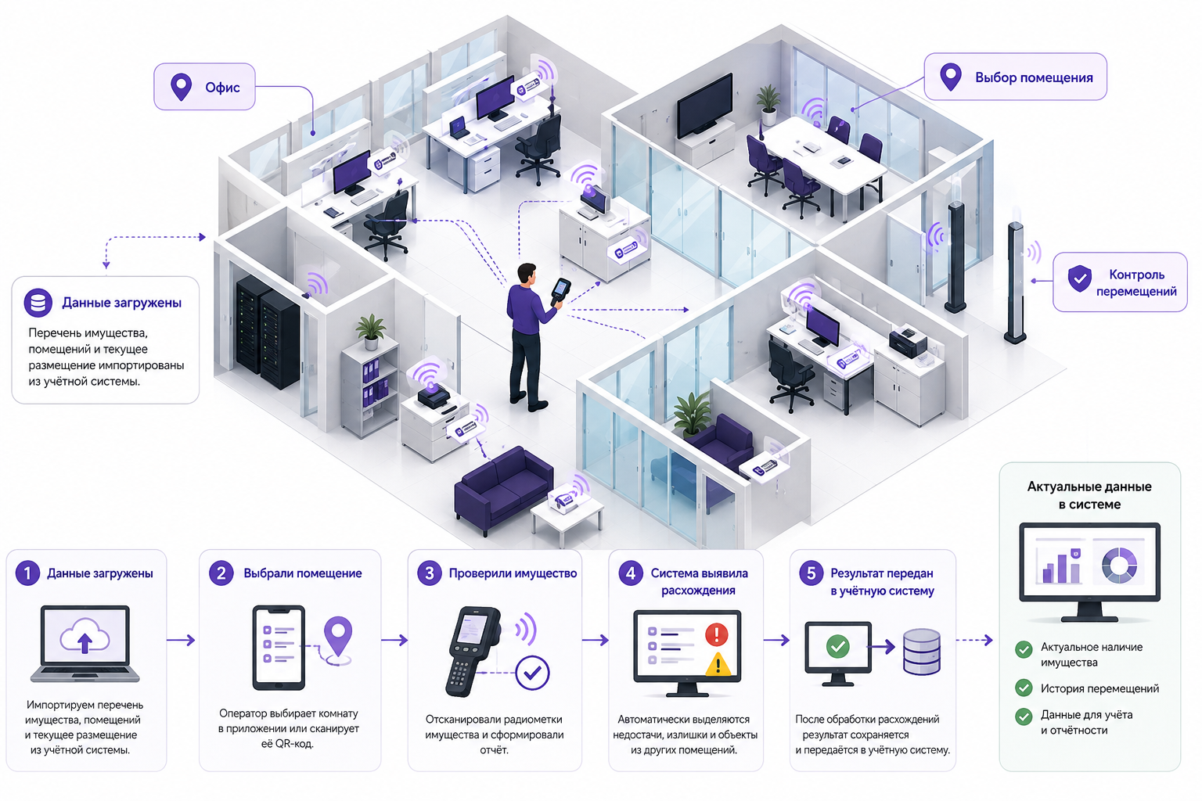
Как начать работать с IW Inventory
5 шагов, которые легко объяснить клиенту — от загрузки базы до результата в учётной системе.
1
Загружаем базу
справочники, помещения, ответственные
2
Маркируем
RFID-метки на объектах
3
Проверяем помещение
считываем помещение ТСД или мобильным устройством
4
Сравниваем факт
видим найденное, излишки и недостачи
5
Передаём результат
отчёт, история, обновление 1С / ERP
InfoWind · ИТМ 2026
07
07

Slide 9
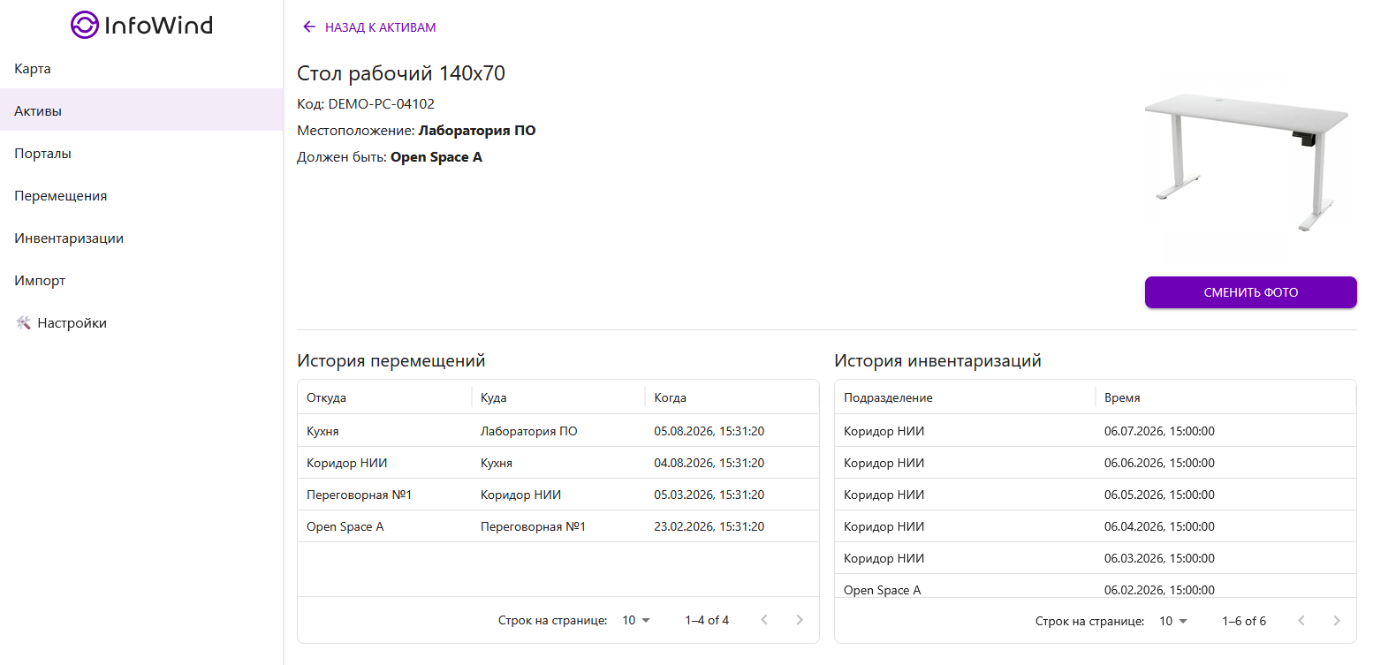
Карточка актива и его история

Slide 10


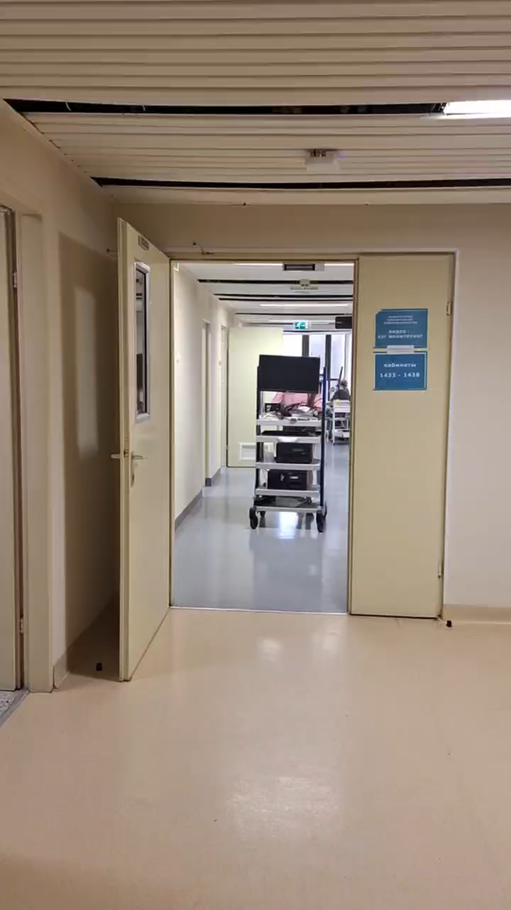
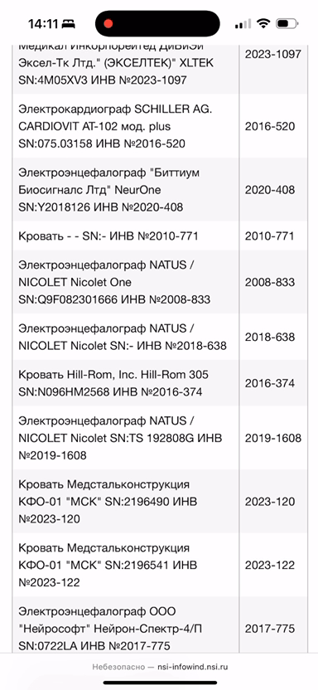
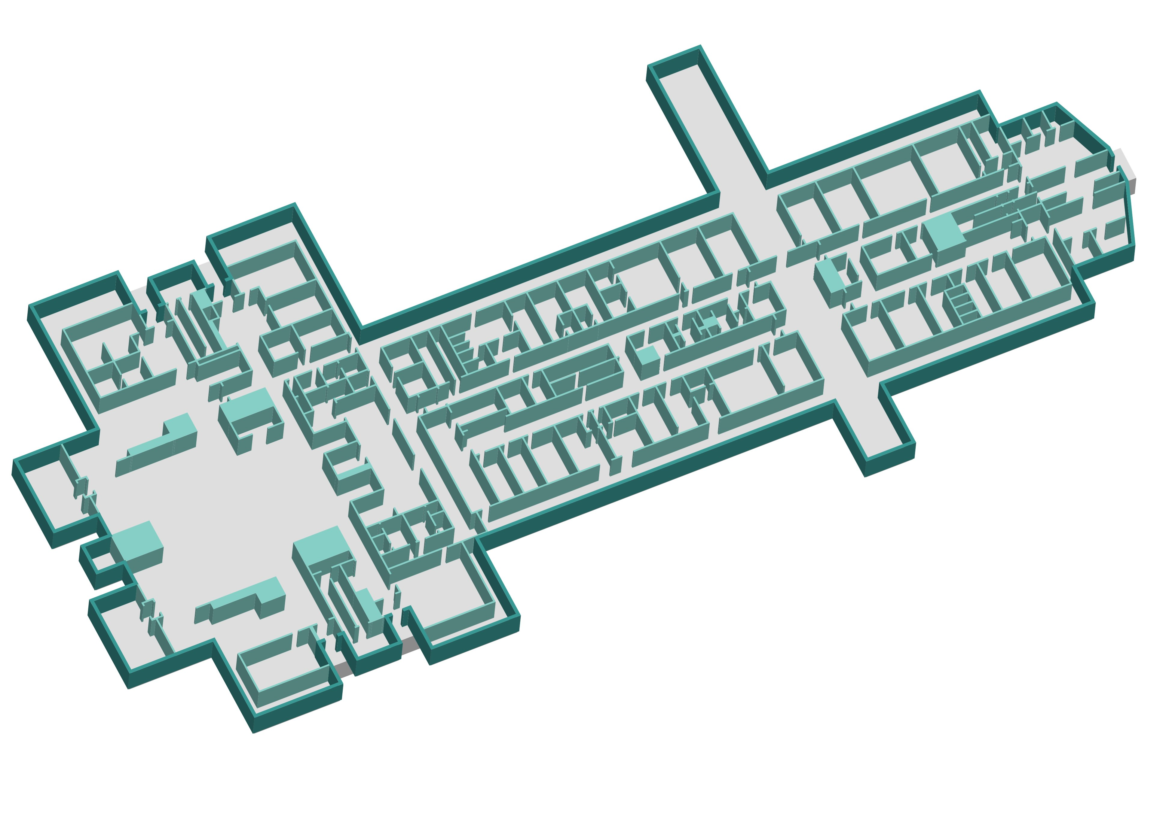

Отслеживание оборудования через RFID-порталы
НМИЦ Нейрохирургии
им. Н.Н. Бурденко
Пример внедрения
RFID-порталы непрерывно сканируют область на перемещение RFID-меток.
Ворота размещены на 14-ом, 13-ом, 10-ом и 1-ом этаже.
Все перемещения отображаются в веб-интерфейсе.
Зона контроля перемещений 600+м²
10 000+ контролируемых активов

Slide 11
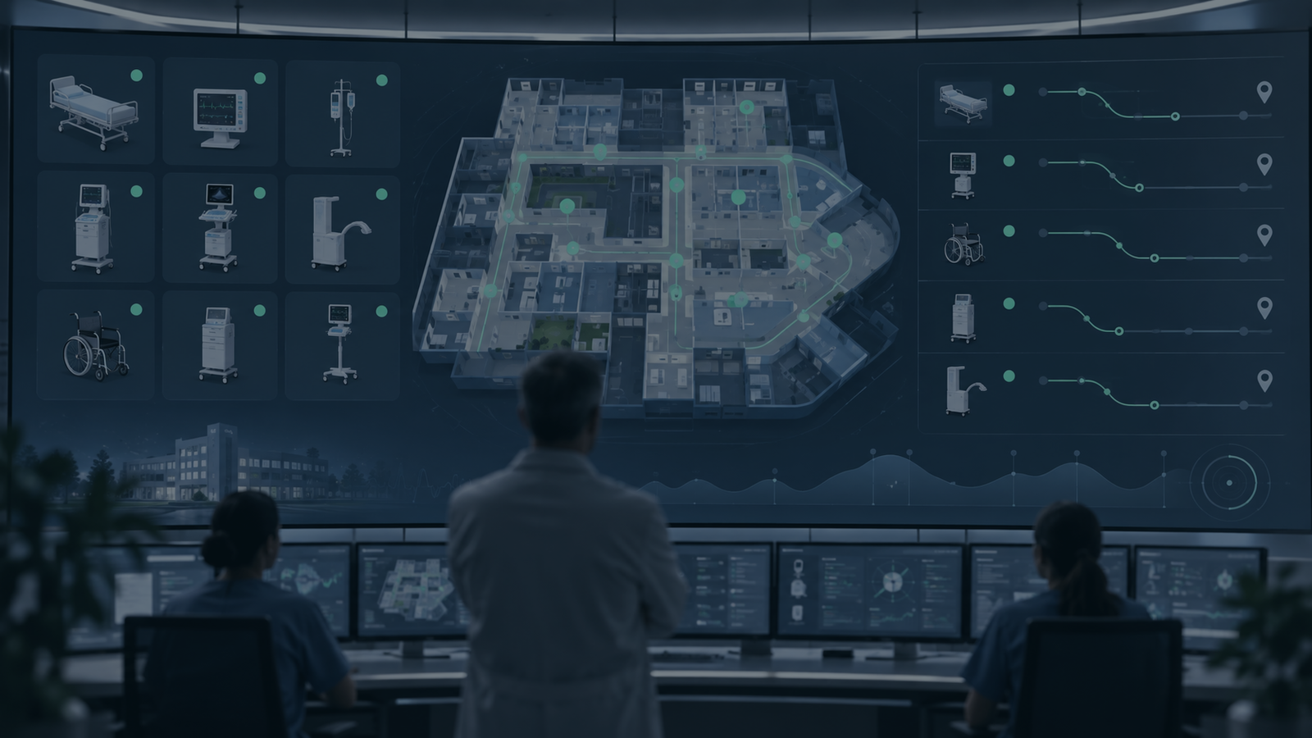
РЕЗУЛЬТАТ
Что получает медицинская организация
Без замены МИС и бухгалтерской системы: InfoWind добавляет слой фактического наличия и локации.
Быстрее провести
инвентаризацию
Увидеть расхождения
по зонам
Найти нужное
оборудование
Отследить
перемещения
Упростить поиск
для ТО и ремонта
В больнице оборудование должно работать,
а не теряться между кабинетами, таблицами и памятью сотрудников.
InfoWind · ИТМ 2026
08
Notes:
Слайд 8. Финал: подчеркнуть, что InfoWind не заменяет МИС, бухгалтерию или сервисную систему. Он помогает связать учетную карточку с реальным объектом и его местоположением.

